Slide 1
TARTSUK MEG AMI A MIÉNK!
MÚLTUNK
Jellegünk a
multikulturalizmus és
a globális szabadkereskedelem
világbirodalmában
Dr Békássy N Albert, NyEMRLSz Csákvár 2017. július 15.

Slide 2


Nyugati magyar diaszpórák http://www.hhrf.org/kisebbsegkutatas/kk_2010_04/cikk.php?id=1890
Kárpát-medencei magyar exodus a
második évezred elején
És hová érkeznek meg ???

Slide 3
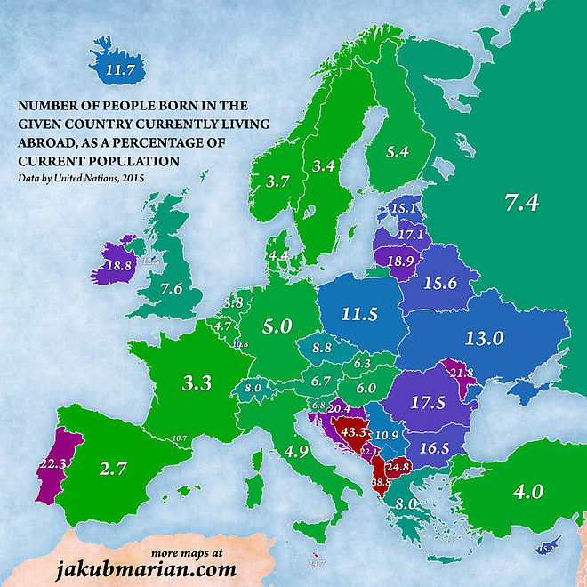
Az ENSZ hivatalos adatai az elvándorlásról

Slide 4
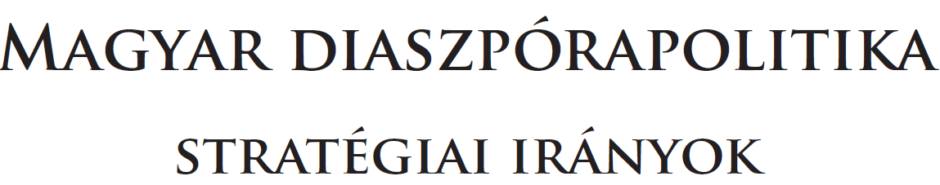


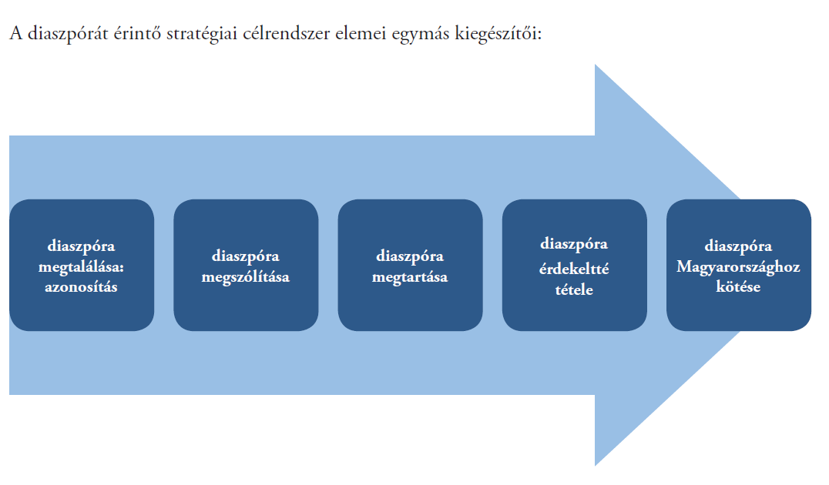

Slide 5
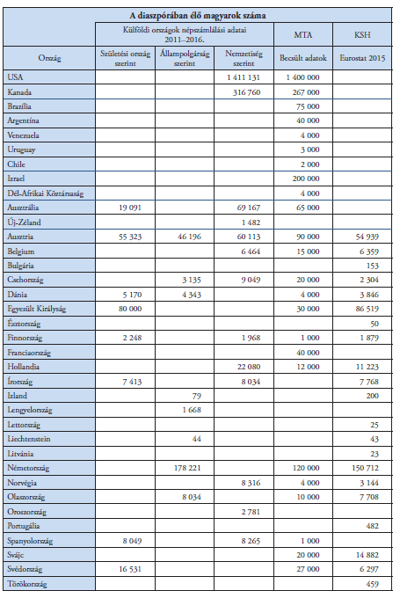
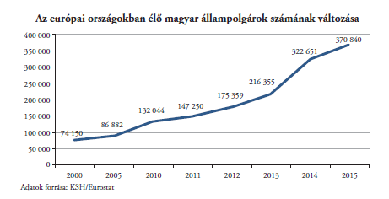

Slide 6
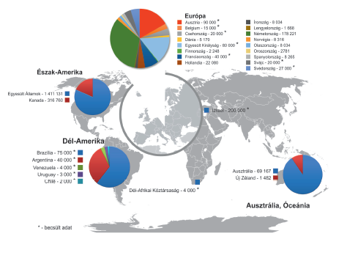
530 EZER

Slide 7

Multikulturalizmus és globális szabadkereskedelem

Slide 8
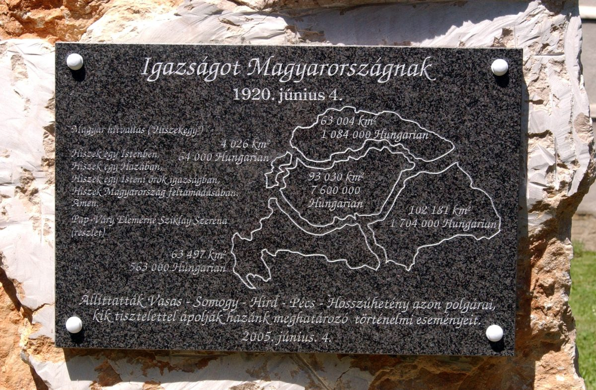
A beolvadás és az elvándorlás tizedeli a peremvidék magyarságát

Slide 9

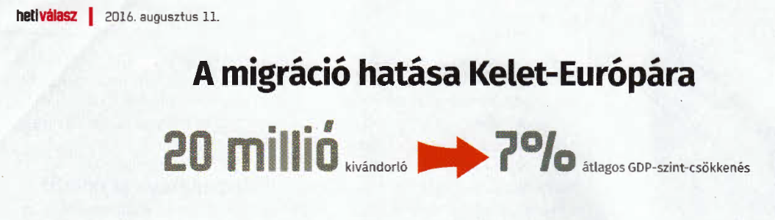
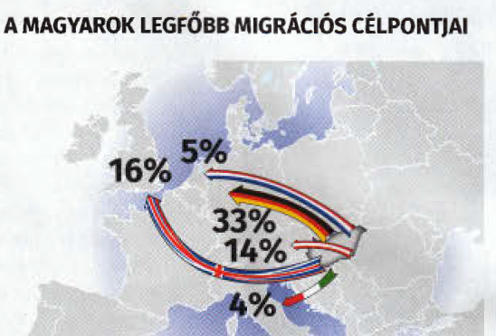

Slide 10
Maradj annak, aki vagy!
A szülőföld elhagyása – gyászfolyamat?
De újrakezdés is egyben
Mi az élet magától értetődöttsége?
Betűzni a nevemet – elhagyott ékezetek
Anyanyelv? Környezet nyelve?
Hova tartozás?
Leszármazottak önazonossága?
Hazatérés – hol a haza?
Egyéni életutak & döntések
felemelő és szívszorító pillanatok

Slide 12
Napirenden
Kik vagyunk és mit akarunk?
Célunk és feladataink?
Kell-e a politikáról beszélnünk?
Milyen alapon tartunk igényt a velünk való tárgyalásra?
Az európai magyar református szórványgondokról
Áttekintés: magunkról és ”másokról”
A Magyar Diaszpora Tanács
Párbeszéd – partnerség – anyagi támogatás?
12

Slide 13
Kik vagyunk?
Az Elnökség
13

Slide 14
Hongaarse ’Református’ Pastorale-Dienst in West-Europa
Stichting# NL 27262806; Den Haag, The Netherlands
ABN AMRO Den Haag, IBAN: NL66ABNA0516303600; BIC: ABNANL2A
Nyugat-Európai Magyar Református Lelkigondozó Szolgálat
NyEMRLSz
The Hungarian Reformed Christian Pastoral Service in Western Europe
Ungarischer Rerformierter Seelsorgedienst in Westeuropa
Service Pastoral Reformé Hongrois en Europe de l’Ouest
Ungerska Reformerta Själavårdsverksamhet i Västeuropa
http://nyemrlsz.newlights.info 1996. jelenik meg a hálón
Népegyházi alapon műkődő független jogi személy
Európai Magyar Református Alapítvány

Slide 15
Kik vagyunk és mit akarunk?

Slide 16
Kik vagyunk és mit akarunk?
Európai egyházi szervezet magyar református értékeink megőrzésére
1944: Szórványban Élő Magyar Református Egyház (SzÉMRE) v. Nagy Sándor & munkatársai: országonkként állandó magyar református egyházi szervezet teremtettek
A gyülekezetek ”vegyes protestáns” összetételűek, jellegzetesen kezdettől fogva a lelkigondozás is ökuménikus.
1946: Az Egyetemes Konvent megújítja megbízását a munka továbbépítésére.
1957: jogutódja a Nyugat-Európai Magyar Református Lelkigondozó Szolgálat (NyEMRLSz)

Slide 17
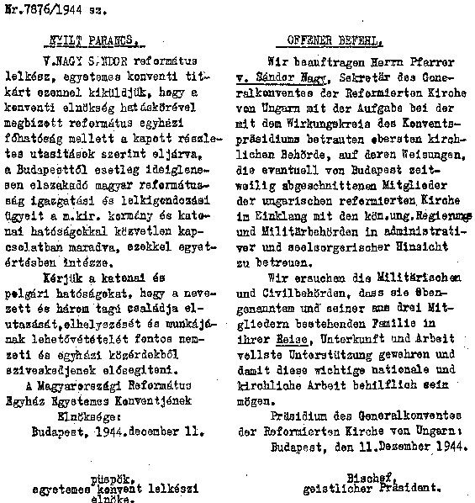
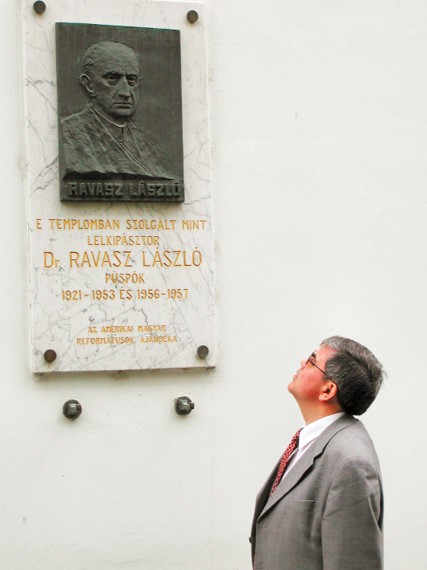
Kik vagyunk és mit akarunk?
Egyházjogi legitimáció

Slide 18
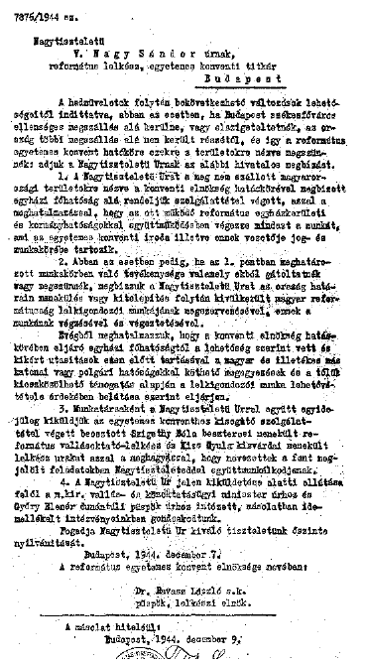
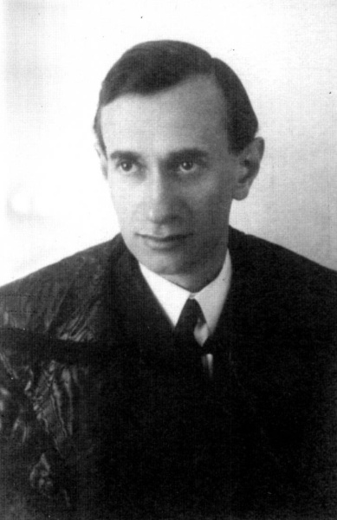
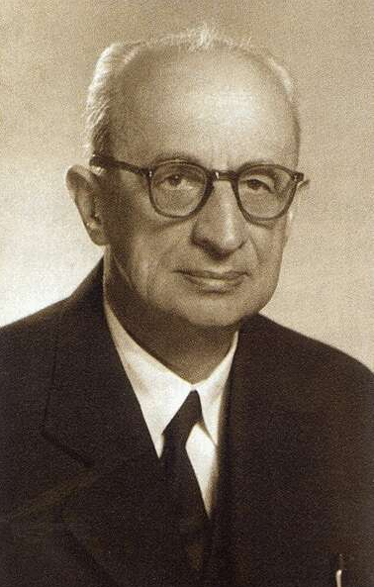
Kik vagyunk és mit akarunk?
Egyházjogi legitimáció
v. Nagy Sándor 1896 – 1954
Dr Ravasz László 1882 - 1975

Slide 19
Célunk és feladataink
”Mi vagyunk a magyar reformátusság lelkiismerete”
Európában minden magyar reformátust elérni
Az igeszolgálatot magyarul fenntartani
A szórványstratégiát gyújtópontba helyezni
Segíteni híveink külhoni társadalmi beilleszkedését, de
Önazonosságuk megtartásával!
Évenként hittudományi & gyülekezeti tanácskozás - 1989 óta
Kapcsolattartás/segítségnyújtás : egymás- ill. hazafele
”egymást lássátok és halljátok”
Megtartani az elvándoroltakat és a jövő nemzedékét/ifjúság
’A MAGYARSÁGOT A NAGYVILÁGBAN AZ EGYHÁZAK TARTJÁK MEG!’
19

Slide 20
A MAGYARSÁGOT A NAGYVILÁGBAN AZ EGYHÁZAK TARTJÁK MEG!
Magyar protestáns gyülekezetekhez tartozókról nincs adatbázis Európában
Felbecsülhetőleg 250 – 500.000 magyar él Európaszerte a Kárpátmedencén kívüli 15-20 országban
k.b. 80 nyilvántartott istentiszteleti hely
Közülük mintegy 100.000 református - tagjai az illető ország helyi egyházainak is
ÚJ MIGRÁCIÓS folyamat: Az elvándoroltak nagy része aligha tér haza!
Ezeket ”Nyugaton” kell önazonosságukban megtartanunk.
A második nemzedék megtartása? ”Befektetés a jövőnkbe”!
Folytonos ígény a munkánkra: exponenciálisan növekszik az új ”elvándoroltak” száma.
Az új bevándorlók felkarolása (továbbtanulás, munkavállalás) –> gyülekezeti bekapcsolódás?
Gyermek és ifjúsági foglalkoztatás
20

Slide 21
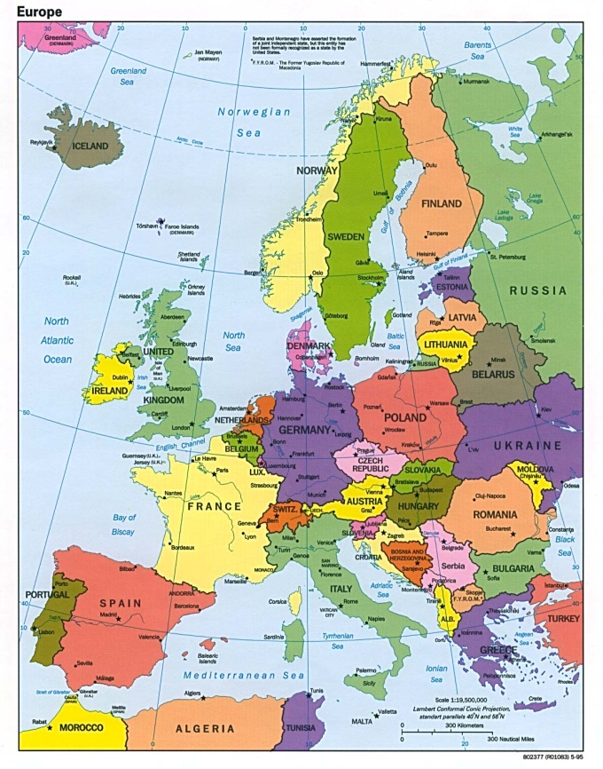
Kik vagyunk?
Munkaterületünk az EURÓPAI magyar református diaszpora
A pirossal jelölt felsorolás a NyEMRLSz gyülekezeti törzsgárdája
Anglia: London egyéni tagok
Ausztria: Felsőőr
Belgium egyéni tagok
Csehország Prága, Brünn
Dánia egyéni tagok
Észtország egyéni tagok
Finnország egyéni tagok
Franciaország Párizs
Hollandia Utrecht, Den Haag
Írország egyéni tagok
Izland egyéni tagok
Lettország egyéni tagok
Lengyelország egyéni tagok
Litvánia egyéni tagok
Luxemburg egyéni tagok
Németország München, Nürnberg
Norvégia egyéni tagok
Olaszország egyéni tagok
Portugália egyéni tagok
Svájc egyéni tagok
Svédország egyéni tagok
Spanyolország egyéni tagok
21

Slide 22
Kik vagyunk és mit akarunk?
Gondjaink az EURÓPAI diaszporában: bizonytalan existentia
Csak a gyülekezetekhez tartozó hívekről van tudomásunk
Szolgálattevőink hivatalosak ugyan, de”Isten dicsőségére” önkéntes munkavállalók, nemlétező szabaidejükben, anyagi áldozatvállalás.
Kivétel a főállású magyar református lelkész (Felsőőr, Nürnberg, Prága, London stb) zöme világi főállásából él.
A gyülekezeteink anyagi gondjai
Szűklátókörű egyházi hivatalosok érzéketelen emberi magatartása
Nemzedékcsere - megaláztatás, kételyek & otromba belegázolások elhordozása
A Magyar Diaszpóra Tanács megalakulásakor kihagytak!

Slide 23
Helyzetáttekintés
1. Az áldatlan jelen
Nyugat-Európában kettészakadt a magyar reformátusság a századfordulón!
  a NyEMRLSz 70 esztendeje
  EGYHÁZ Ravasz püspök és az Egyetemes Konvent felhatalmazásával!
  Megmaradt eredeti és hagyományos útján – félreállitásunk nem sikerült!
  a Protestáns Gyülekezetek Szövetsége
  NyEMRLSz-ből 2000-ben kiszakadt
  - Egyletszerű érdekközösség
  - de facto lutheránus vezetéssel és irányítással
  - ”Zsarolási taktika” kulcspozicióban levő gyülekezeteink felé
  - Vezetőik ügynök múltja

Slide 24
Helyzetáttekintés
2. Egyházpolitika és tömbreformátusok
Elv: Magyar reformátusként megmaradni nem csak a Kárpát-medence földrajzi széttagoltságában megkérdőjelezett haza számára, de a nagyvilág bármely pontján is, ahol tisztességet szerzünk annak az egyetemes szellemi hazának, amelyet lelki közösségként magyar reformátusságunk képvisel.
A tömbreformátusok párbeszédre méltatott partnere – a MRE:
- politikailag meghatározott (rossz)indulat – ’Hódítási stratégia’
- politikai okokból a Protestáns Szövetséggel dolgozik együtt akik
- kezdeményezésére 2010-ben megszünt a MRVSZ
- megkísérli ellehetetleníti a MRETZs-t http://www.tzsinat.hu/ és helyette
- A GK hivatalosainak politikai célja és egyéni háttere
- A Protestánsok ”zsarolási taktikája” kulcspozicióban levő
gyülekezeteink felé
- E stratégiát a MRE a ”protestánsokkal” és másokkal együtt vezeti

Slide 25
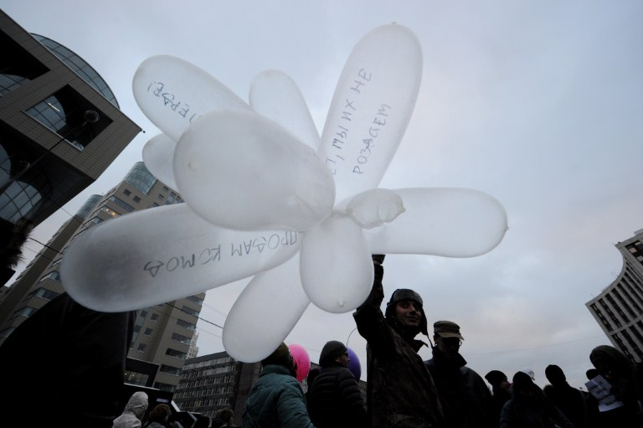
Áttekintés
3. Egyházpolitika és tömbreformátusok
A MRE Kárpátmedencei Generális Konvent (GK) színfala mögül
jogi monstrumként működik - megalkotva
- a szappanbuborék ‘Magyar Református Egyház’-at, melynek
- hiányzik a társadalom-politikai-jogi szabályozása
- Ezért nem jelenik meg nemzetközi síkon

Slide 26
Áttekintés magunkról
4. Az utóbbi negyedszázadban történtek
Kettős (nemzeti és vallási) szórvány-helyzet.
Gyülekezeteink anyagi helyzete nehéz (Burg Kastl is becsukott).
Miénk a jövő még ha pásztor nélkül maradnak is a gyülekezeteink!
A 90:es évekre jellemező a kárpátmedencei és a nyugati magyar reformátusokat elválasztó vasfüggöny lebontása.

Slide 27
Áttekintés magunkról
5. Az utóbbi negyedszázadban történtek
2004. óta az őshonos Felsőőr az a bázisunk, ahová folyamatosan
kétévenként – mintegy ”hazatérünk”!
Növekednek a gyülekezeteink az utóbbi évtizedben:
- A külhonba érkező szakmai értelmiségiek bekapcsolódásával
- Egyetemisták és fiatal szakmai továbbképzésre érkezőkkel
A jelenleg migrálók - külhonba települők - elsősorban az egzisztenciateremtéssel vannak elfoglalva, de sokan bekapcsolódnak a gyülekezeti munkába

Slide 28
Elv: az Unió 1998-as luxemburgi csúcstalálkozója elé:
“talán minden magyarajkú gyülekezet egyszer az egységes Magyar társadalom ‘Magyar Református Egyháza’ külhoni szolgálatának egyik kicsiny képviselete” lehet.
Magunkról
6. ’Külhoni MRE’ =>Füstbe ment terv
2000 Szakmai tanácskozás, Egyház és Magyarság, Hét egyház és felekezet határon túli és hazai lelkipásztorainak, világi elöljáróinak tanácskozása, Custos Kiadó Bp 2000, ISBN 963 8559675; 354
Facebook
Hűség és helytállás =>megtartó valóság, de
Párbeszéd hiánya a MORE vezetőségével
GK: Diaspora stratégia???
”berepülő pilótákkal” (Párizs, Németország, Luxemburg)
Jogaink védelmében: hitvallás és anyanyelv

Slide 29
Kell-e a politikáról beszélnünk?
EREDMÉNYE:
Tárgyalófélnek kell, hogy elfogadjanak!
- Rendszeres eszmecsere a Tárca és a NyEMRLSz között
A jövőben is szükség lesz ránk!
Politikailag elfogadott partnerséget tekintünk a legjobb megoldásnak
Esetleges folyamatos anyagi támogatás => => =>
Befektetés a jövőbe!

Slide 30
Jövőképünk
Akik Istent szeretik, minden javukra van!
Róma 8, 29
A külhoni beilleszkedésben református önazonosságunk és nyelvünk megtartása megmaradásunk záloga
‘Magyar Református Egyház’
Szellemileg IGEN!
de, szervezeti alkata megoldatlan – nem a hatalmi törekvésben!
A szórványgondok kezelésében komoly párbeszéd a MRE-zal
Közös megoldások bizonyos anyagi támogatással (amennyiben lehetséges)
Megfogyva bár, de törve nem - él nemzetünk - Európaszerte

Slide 31
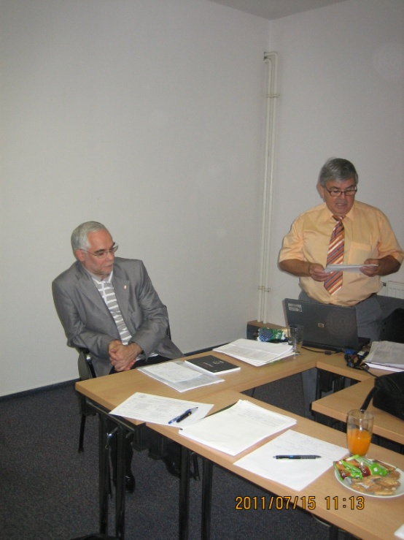
Hogyan tovább?
Stratégiai megoldások?
A tét: MEGMARADÁSUNK és terjeszkedésünk Európaszerte!
Kapcsolat a politikai hatalommal és döntéshozókkal
Konzultáció a szórványgondok kezelésében
Közös megoldások - bizonyos anyagi támogatással
TÁRGYALÓ PARTNER?
A külhoni egyházpolitika jövőbeni irányvonala:
erősödik a külhoni kivándorlás és nemzetünk él.
Prága, 2011.

